Slide 1
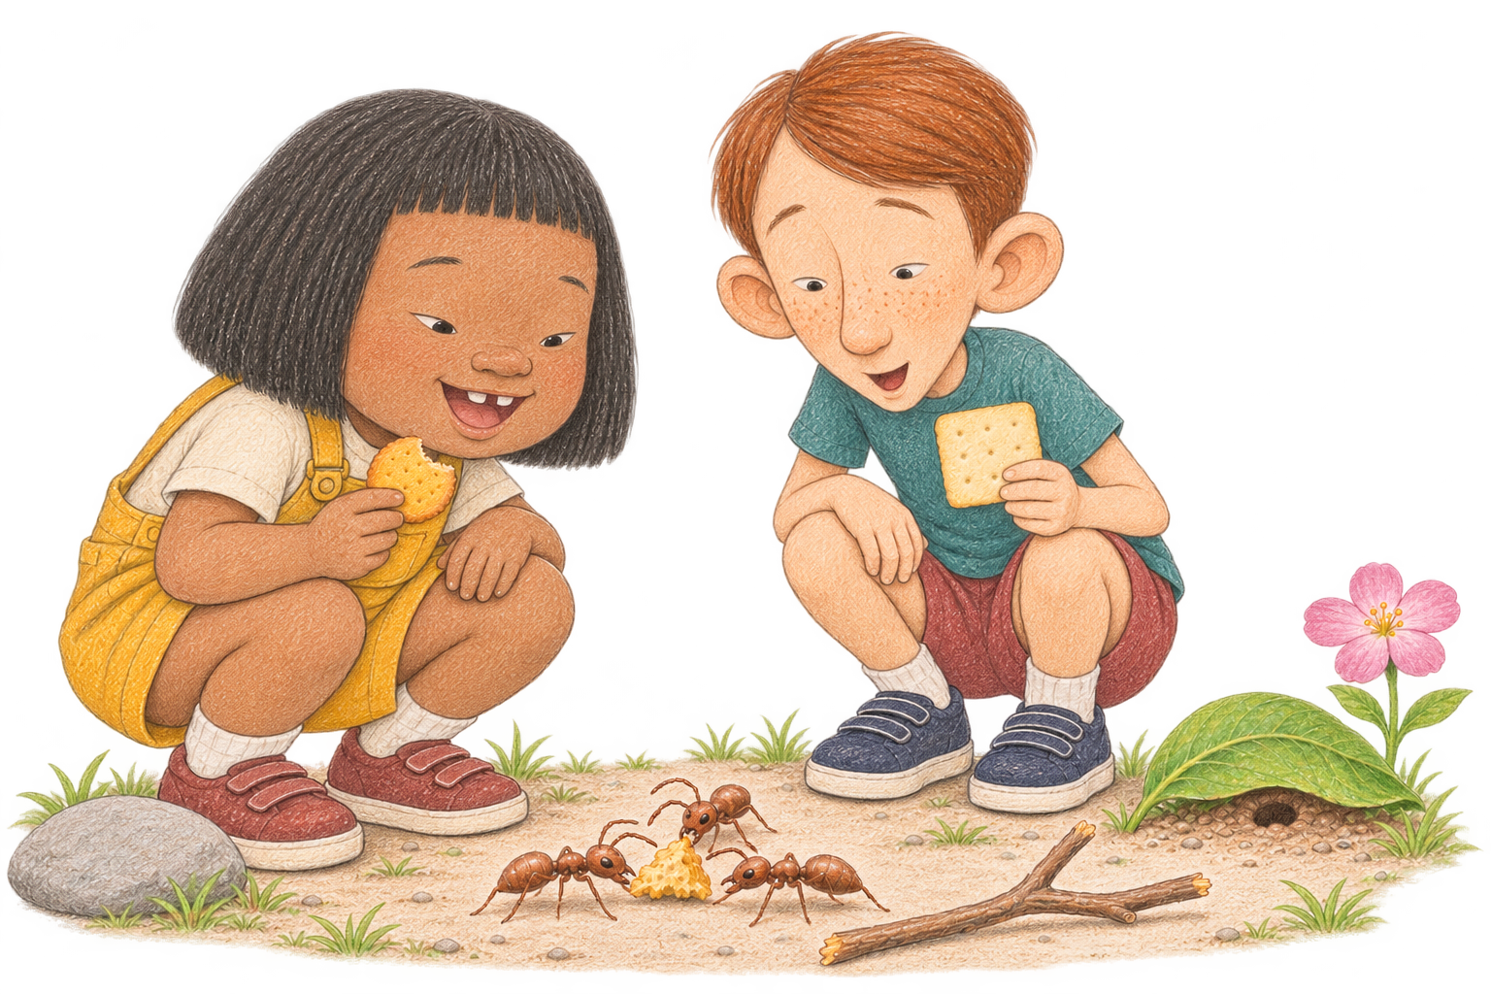
部首故事・蟲
餅乾
長腳了！
Notes:
部首故事・蟲；原創繪本封面。

Slide 2
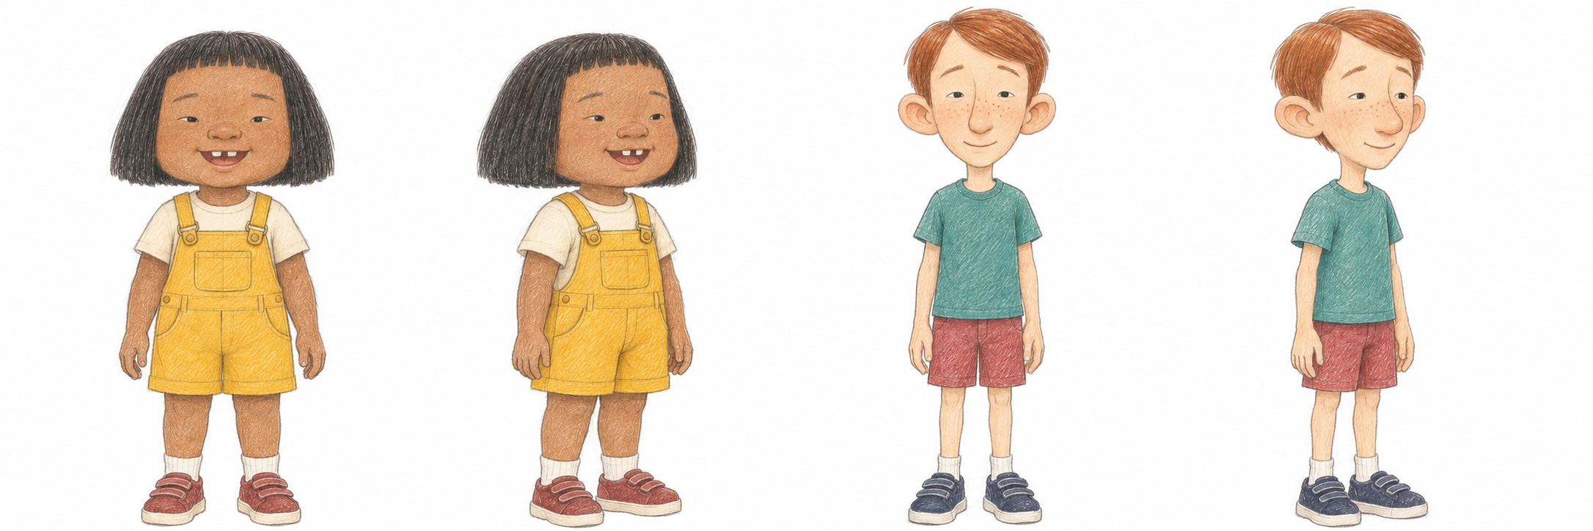
給喜歡蹲下來，
看看小東西的你。
餅乾
長腳了！
部首故事・蟲
原創繁體中文繪本・小一至小二閱讀
Notes:
右頁扉頁1；左頁前襯，不計入單頁PDF。

Slide 3
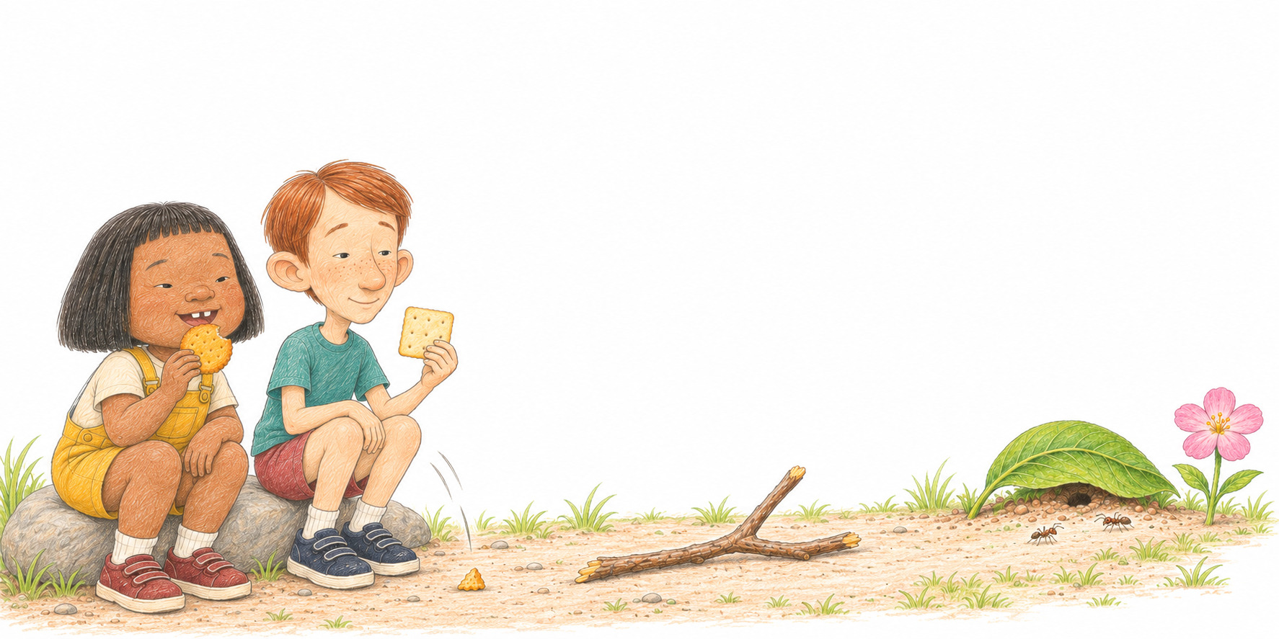
安安和元元在樹下吃餅乾。
安安咬了一口，
一小塊餅乾掉在地上。
2
3
Notes:
內頁 2–3。起因：孩子在樹下吃點心，一口咬下時餅乾小塊掉地。
安安和元元在樹下吃餅乾。
安安咬了一口，
一小塊餅乾掉在地上。

Slide 4
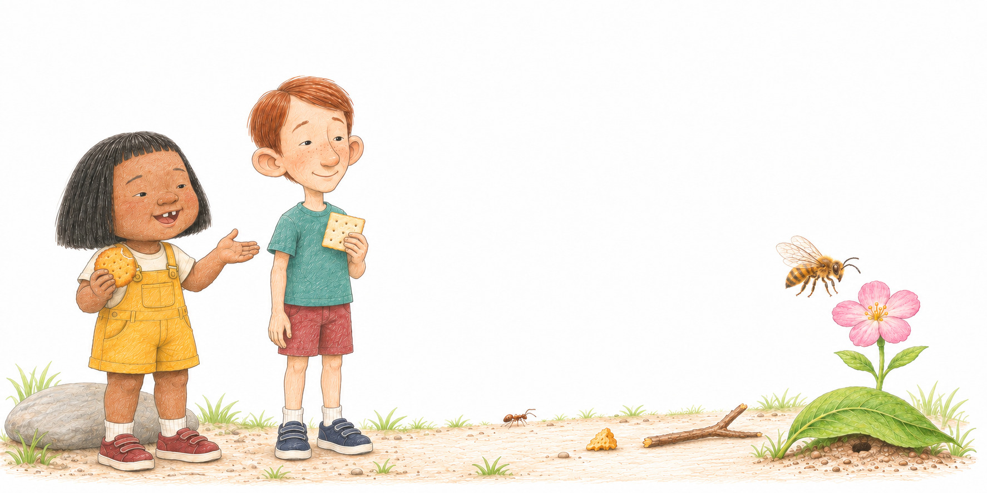
一隻蜜蜂飛來了。
「你想吃嗎？」安安問。
蜜蜂卻飛到花上。
4
5
Notes:
內頁 4–5。蜜蜂飛來，孩子以為牠也要餅乾，牠卻飛到花上，視線被吸引。
一隻蜜蜂飛來了。
「你想吃嗎？」安安問。
蜜蜂卻飛到花上。

Slide 5
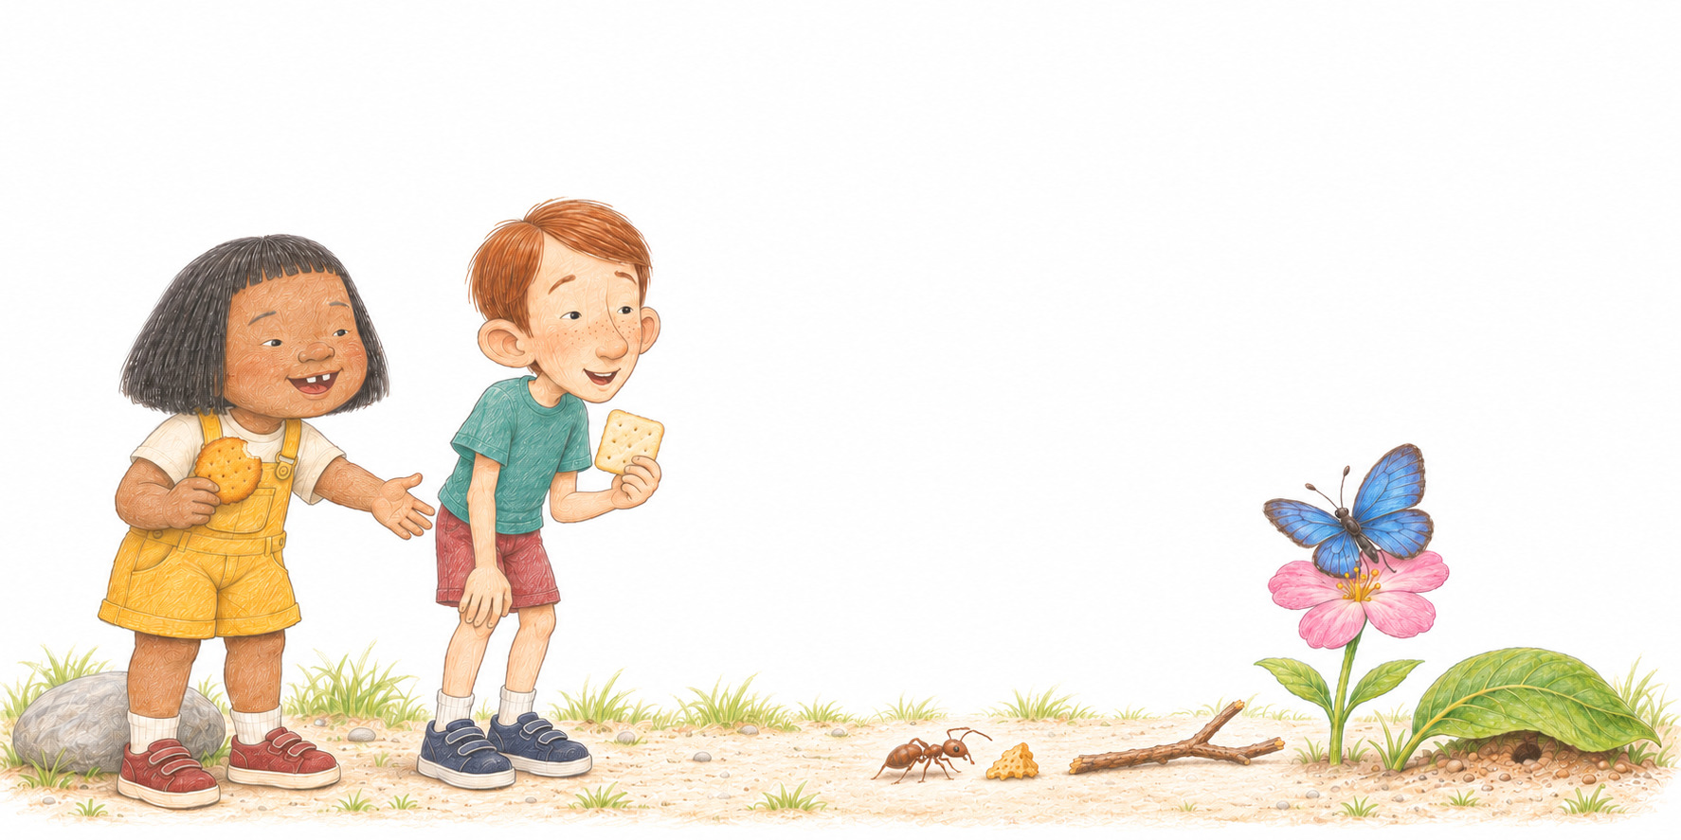
蝴蝶也來了。
「這裏還有一塊！」
蝴蝶也停在花上。
6
7
Notes:
內頁 6–7。蝴蝶也去花上，圖中螞蟻接近掉落的小塊，提前提供移動原因的線索。
蝴蝶也來了。
「這裏還有一塊！」
蝴蝶也停在花上。

Slide 6
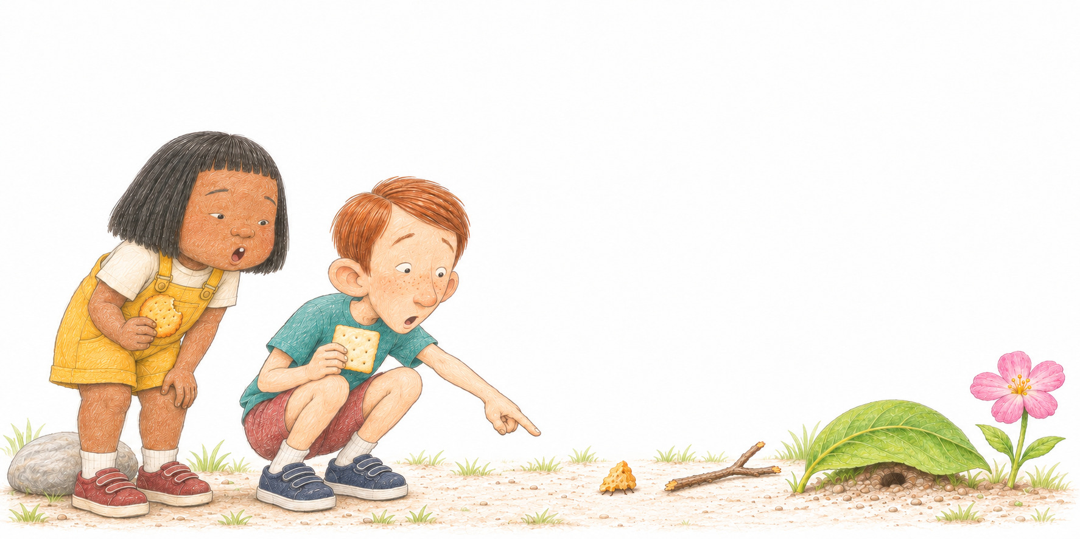
元元指着地上：
餅乾在走路！
「你看！」
8
9
Notes:
內頁 8–9。元元發現餅乾移動，形成誰在搬的好奇。
元元指着地上：
「你看！」
餅乾在走路！

Slide 7
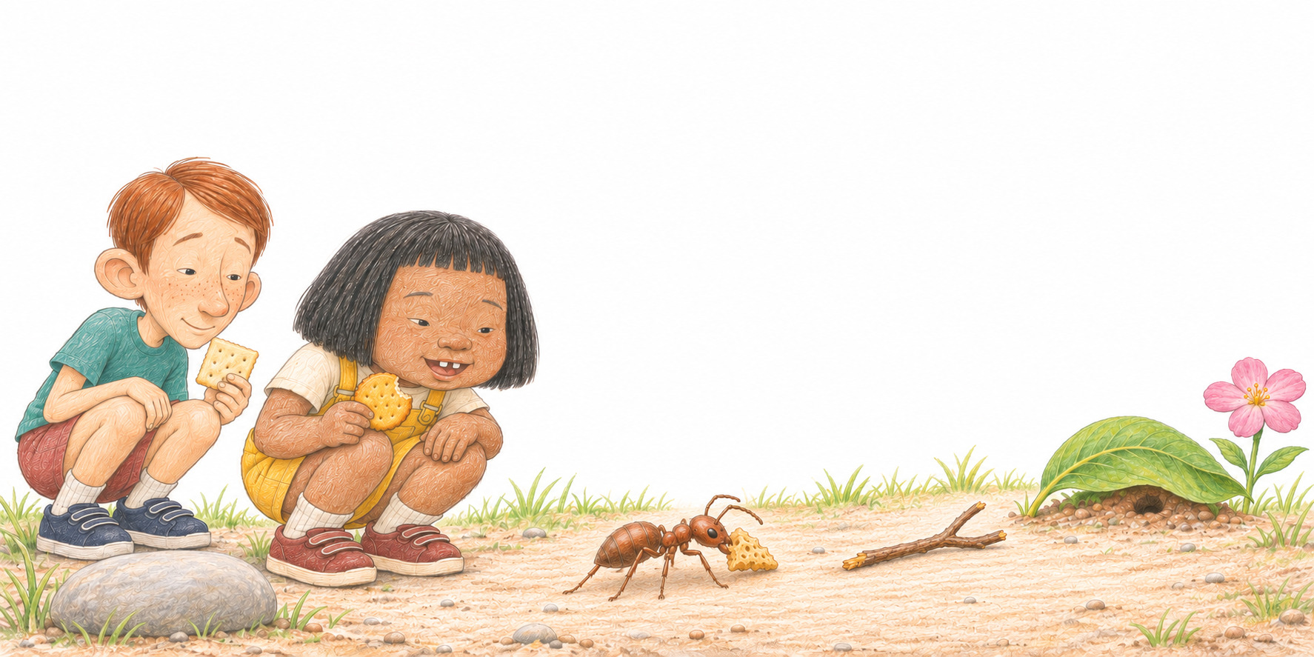
安安蹲下來。
原來是一隻螞蟻！
牠咬住餅乾，慢慢地走。
10
11
Notes:
內頁 10–11。安安蹲下看清是一隻螞蟻咬住餅乾，明確解開長腳誤會。
安安蹲下來。
原來是一隻螞蟻！
牠咬住餅乾，慢慢地走。

Slide 8
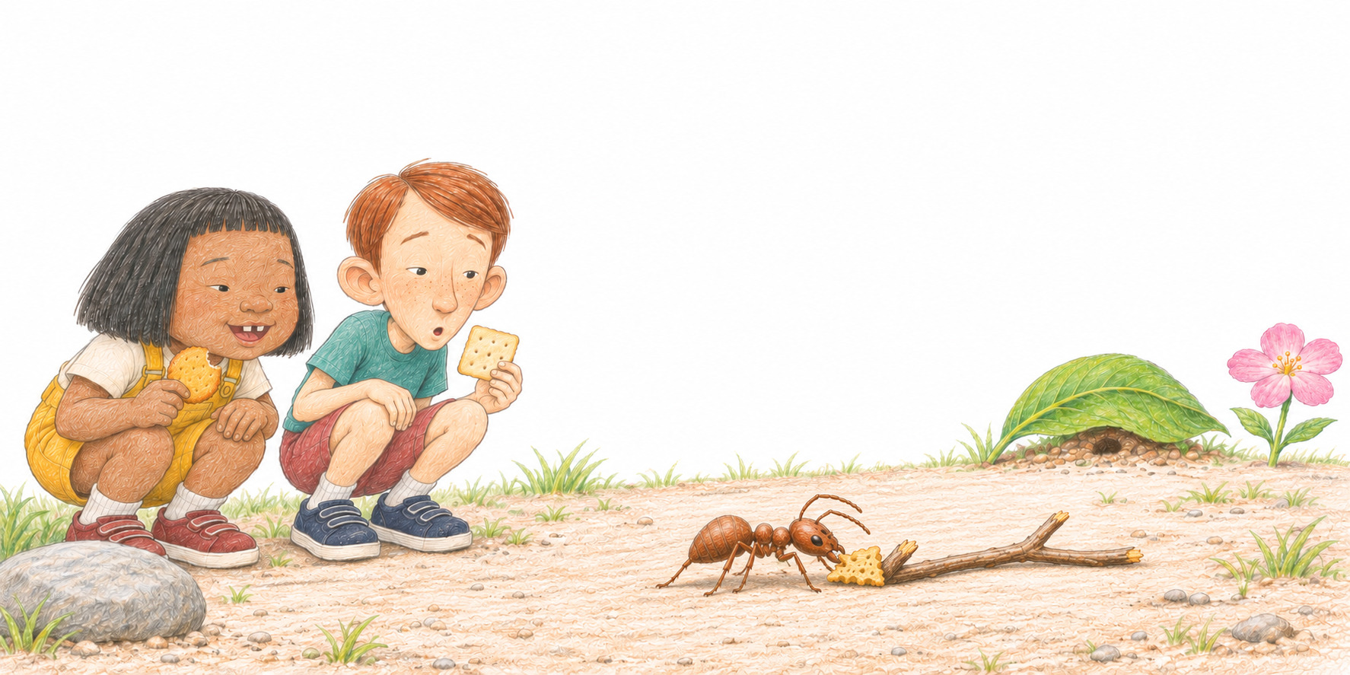
一根小樹枝擋住了路。
螞蟻拉了又拉，
餅乾還是過不去。
12
13
Notes:
內頁 12–13。樹枝擋路，一隻螞蟻嘗試拉動未成功。
一根小樹枝擋住了路。
螞蟻拉了又拉，
餅乾還是過不去。

Slide 9
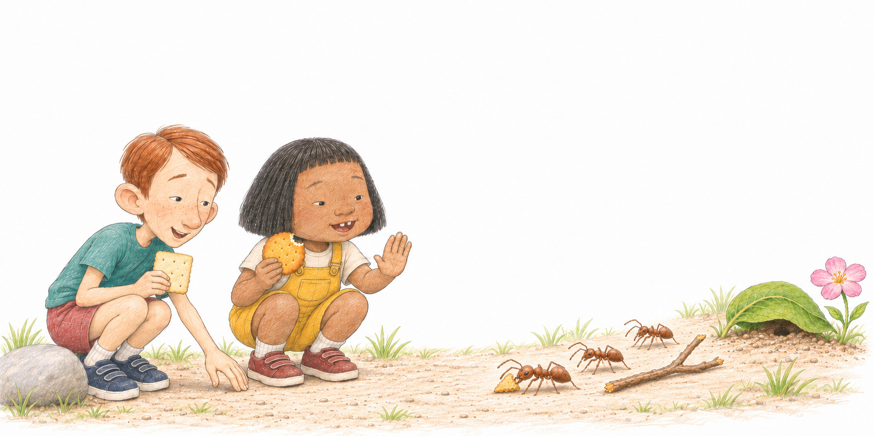
「我來幫你！」
「等一等！」安安說。
元元伸出手。
「又有螞蟻來了！」
14
15
Notes:
內頁 14–15。元元想動手幫忙，安安先發現又有螞蟻前來，預告轉折。
「我來幫你！」
元元伸出手。
「等一等！」安安說。
「又有螞蟻來了！」

Slide 10
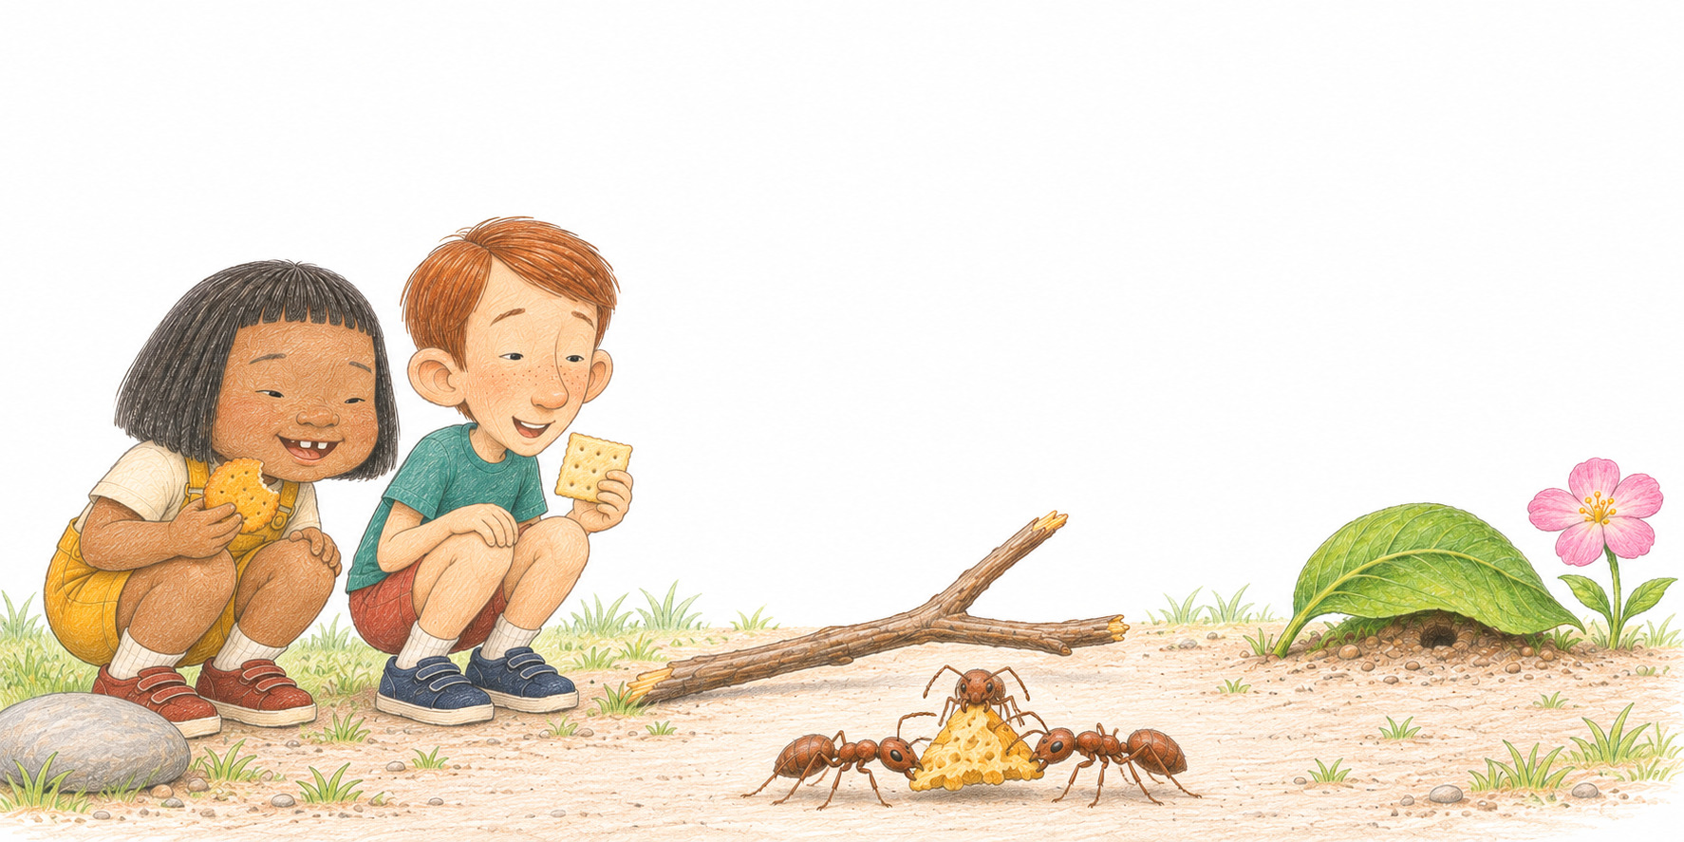
一隻、兩隻、三隻……
螞蟻一起搬餅乾，
從樹枝旁邊走過去。
16
17
Notes:
內頁 16–17。三隻螞蟻一起搬，從樹枝旁邊走過去；給出可看懂的路線解法。
一隻、兩隻、三隻……
螞蟻一起搬餅乾，
從樹枝旁邊走過去。

Slide 11
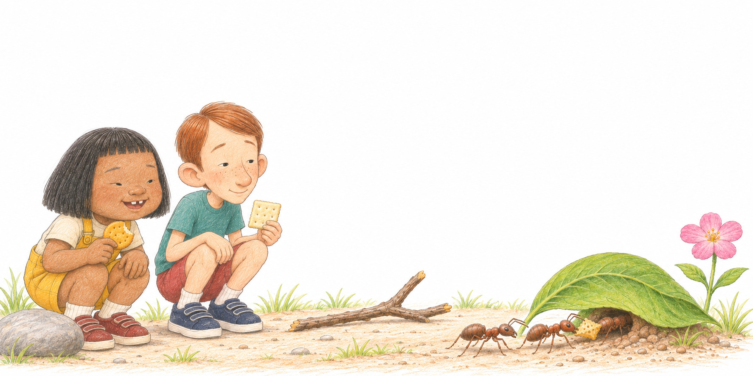
大葉子下面，
螞蟻把餅乾搬進去了。
有一個小洞。
「牠們回家吃點心啦！」
18
19
Notes:
內頁 18–19。結果：搬到預先出現的大葉子下小洞，完成點心回家的路線。
大葉子下面，
有一個小洞。
螞蟻把餅乾搬進去了。
「牠們回家吃點心啦！」

Slide 12
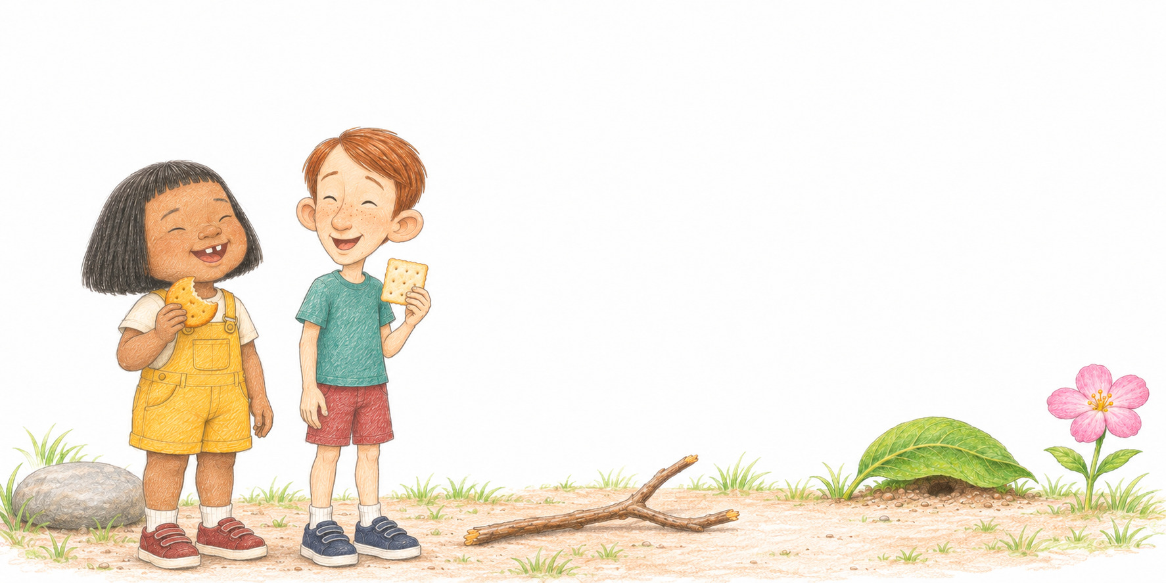
安安看看手裏的餅乾，
「這一塊，
趕快咬了一大口。
可別再跑了！」
元元笑了。
20
21
Notes:
內頁 20–21。結尾：安安咬手中另一大塊餅乾，說別再跑，回扣起初的誤會，兩個朋友笑。
安安看看手裏的餅乾，
趕快咬了一大口。
「這一塊，
可別再跑了！」
元元笑了。

Slide 13
跟小點心一起認字
認識虫部
三個詞語，六個虫部字。
部首：虫
漢字：蟲
蜜
蜂
蝴
虫是這些字的部首。
蜜蜂
蜜蜂
蝴蝶
在字裏找一找虫。
蝶
螞
蟻
蜜蜂停在花上。
蝴蝶
螞蟻
螞蟻
讀一讀：蝴蝶、螞蟻。
找一找：虫、蝶、口，哪個不是虫部？
22
23
Notes:
核心字：蜜、蜂、蝴、蝶、螞、蟻。答案：口屬口部，不屬虫部。

Slide 14
餅乾沒有腳，
蹲下來看看，
怎麼往前走？
是誰在搬點心？
餅乾長腳了！
原創故事與排版・點點書房
插畫：AI 輔助，依原創設定製作
字型：芫荽／芫茜雅楷・SIL OFL 1.1
正文 218 個漢字・6個核心字
答案：口屬口部，不屬虫部。
部首歸屬核對：Unicode 17.0
24
原創繁體中文繪本・小一至小二閱讀
Notes:
製作頁及封底；文字與線條原生可編輯，PNG可獨立替換。

